Slide 1
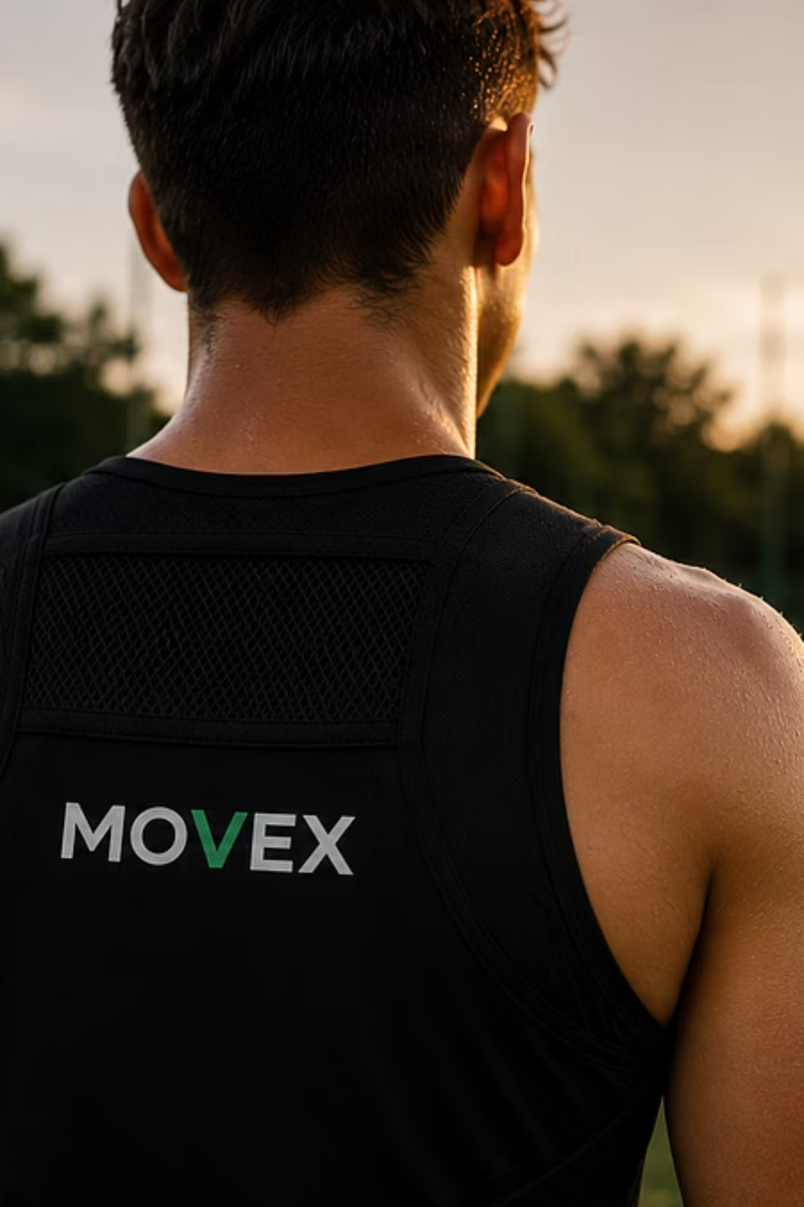
MOVEX SPORTS
A Inteligência que Eleva o Jogo
Tecnologia GPS de ponta para atletas, escolas e centros esportivos que buscam performance profissional.

Slide 2
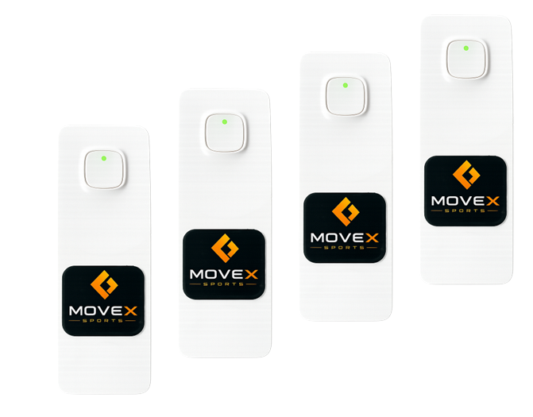

A Solução: Tecnologia de Precisão
TECNOLOGIA
GPS de Alta Frequência
GPS compactos e precisos que transformam cada movimento em dados acionáveis. Monitoramento total da atividade em tempo real.
Flexibilidade
Versátil
GPS reutilizável, permitindo conectar com diferentes atletas nos jogos ou treinos seguintes (não é de uso dedicado para cada atleta)
Os GPS são capazes de funcionar desde campos profissionais até quadras poliesportivas

Slide 3
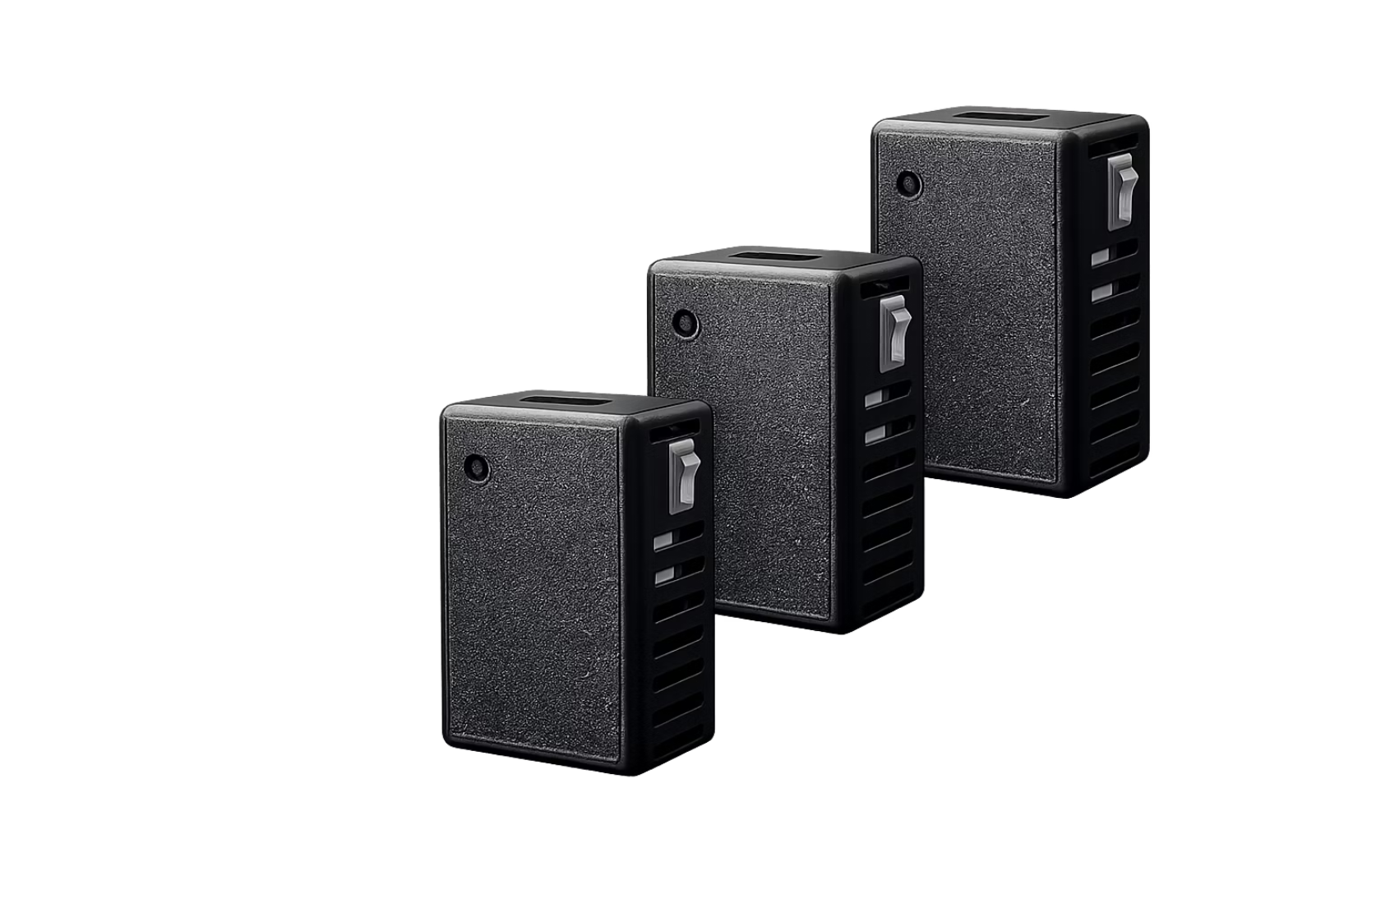
A Solução: Tecnologia de Precisão
TECNOLOGIA
Antenas de calibração automática
As antenas possuem calibração automática e utilização simples, com apenas 1 comando para cada fluxo
Robustez
Eficiência
Antenas resistentes e de fácil instalação, com baterias 100% recarregáveis
As antenas aumentam a precisão dos dados, apenas 3 antes é o suficiente para medidas precisas e consistentes

Slide 4
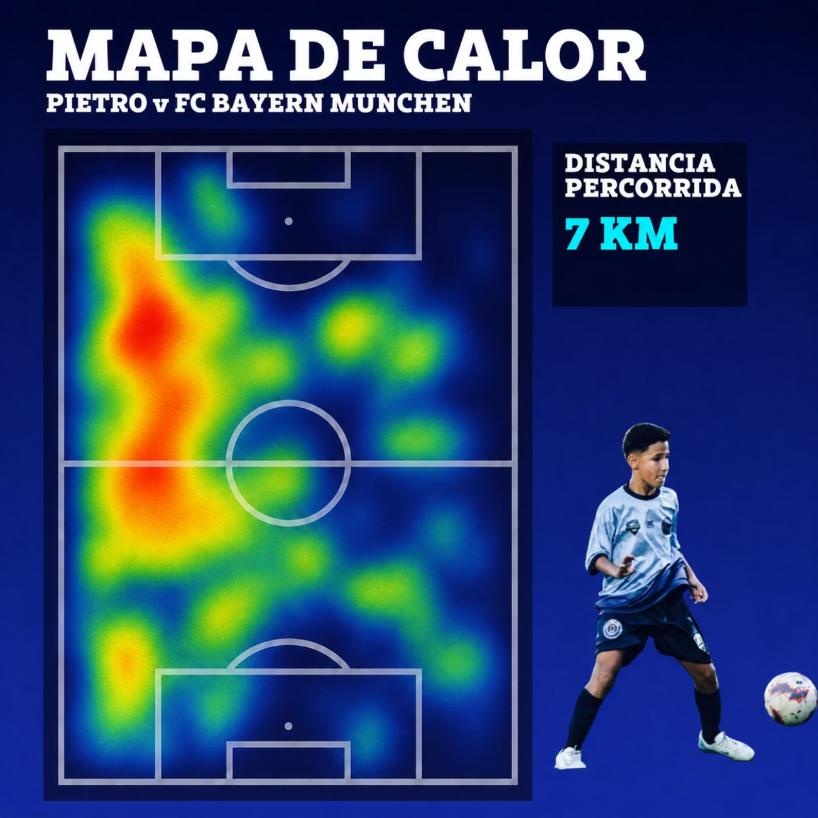
Visualizando o Sucesso: Mapa de Calor
ANÁLISE TÁTICA
Posicionamento Baseado em Dados
O mapa de calor revela padrões invisíveis a olho nu. O atleta e o treinador identificam com precisão:
Zonas de Domínio
Falhas de Cobertura
Correção Imediata
Onde o atleta mais atua e influencia o jogo.
Áreas que precisam de mais presença tática.
Ajustes baseados em evidências, não em palpites.

Slide 5
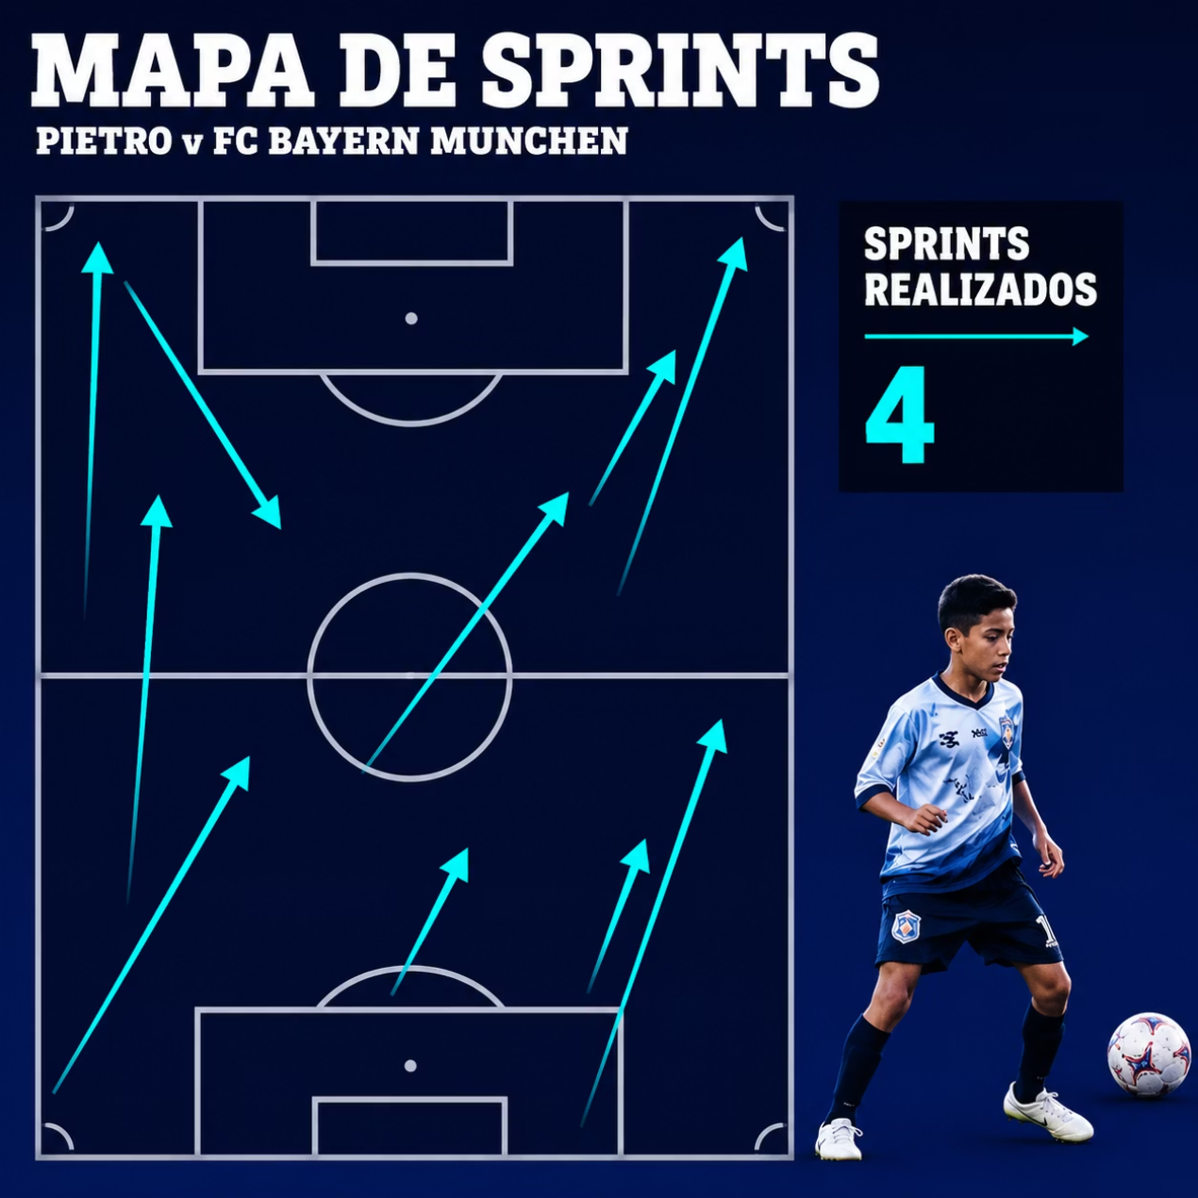
Visualizando o Sucesso: Mapa de Sprints
ANÁLISE TÁTICA
Domine a intensidade e o esforço do atleta
Monitore o volume e a intensidade de cada sprint. Saiba exatamente quando acelerar e quando preservar energia.
Controle de Esforço
Prevenção de Desgaste
Performance Consistente
Monitore o volume e a intensidade de cada sprint. Saiba exatamente quando acelerar e quando preservar energia.
O monitoramento de carga evita sobrecarga muscular e reduz o risco de lesões ao longo da temporada.
Do primeiro ao último minuto de jogo: rendimento máximo sustentado com inteligência e estratégia.

Slide 6



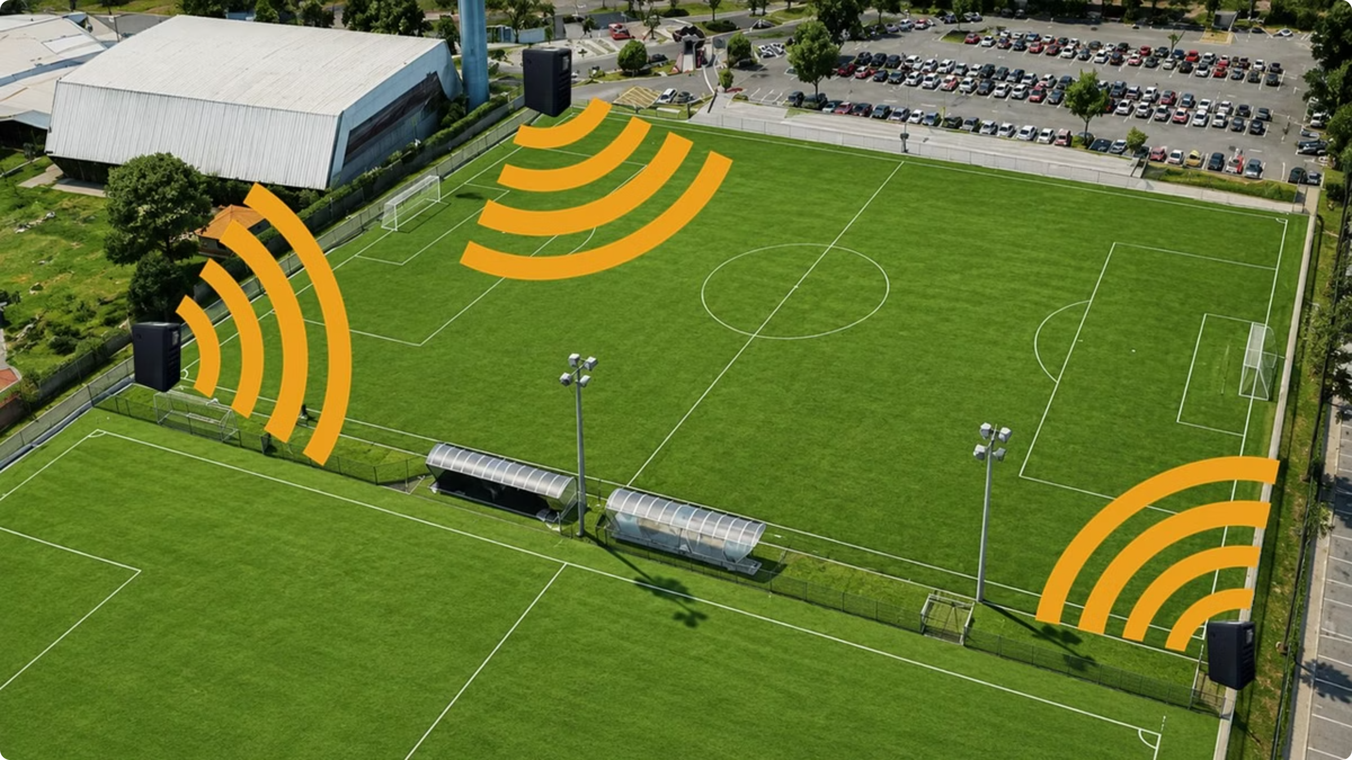

Elevando o Nível de Escolas e Quadras
Posicionamento Premium
Experiência de Clube
Centros esportivos que adotam tecnologia MOVEX se destacam no mercado com uma proposta de valor superior.
A mesma tecnologia usada por atletas profissionais agora disponível na sua estrutura esportiva.
Fidelização Real
Entregáveis de alto valor agregado criam vínculo emocional e mantêm alunos e atletas engajados.

Slide 7




Por que a Tecnologia MOVEX é Obrigatória?
R$ 70/mês
Cada GPS
modelo locação
Acesso completo à plataforma
Cadastro ilimitado de alunos
Registre quantos alunos quiser, sem limitações.
Toda a estrutura digital incluída para operar com facilidade.
Uso ilimitado
sem restrições de alunos
Plataforma intuitíva
100% personalizado
Relatórios ilimitados
Gere análises quantas vezes precisar para acompanhar a evolução.
Uma oferta simples, escalável e de alto valor: você paga por GPS e entrega uma experiência completa para sua escola, quadra ou centro esportivo.

